Slide 1
차량 번호인식 시스템
6조
이효원, 최은택

Slide 2

목차
01프로젝트 소개
02 목적
03 시스템 구성도
04 시연
05 교착점 및 해결방안
06 결론

Slide 3
프로젝트 소개
이 프로젝트는EasyOCR과OpenVino,yolo5를 활용하여 차량 번호판을 자동으로 인식하는 시스템입니다.
웹캠을 통해 차량을 인식하고번호판을 추출하고, OCR기술을 사용하여 문자 정보를 판독한 후 출력합니다.

Slide 4
목적
OpenVINO를 활용하여 차량 번호판을 인식하고, 주차된 차량의 위치를 파악 및 추적하는 것을 목표로 합니다. 딥러닝 기반 객체 탐지 기술을 활용하여 실시간으로 차량 번호판을 검출하고, 주차된 차량의 위치 변화를 추적하는 것을 목표로 합니다.

Slide 5
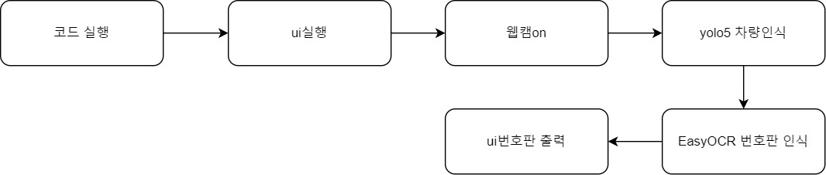




시스템 구성도

Slide 6
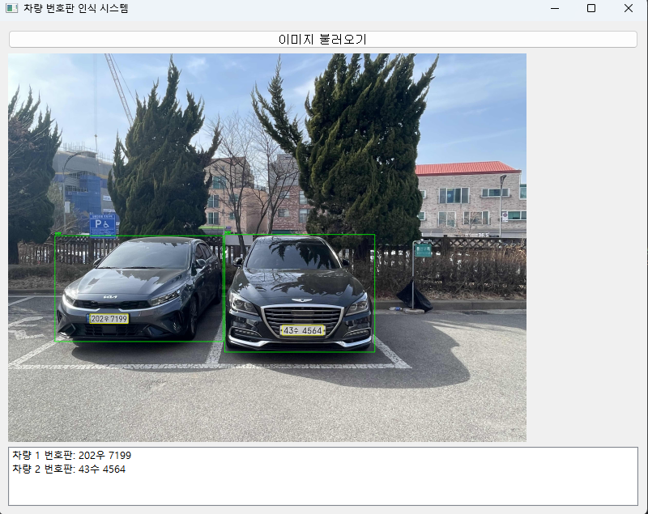


시연
이미지로 불러올때 번호판인식(동시작동)

Slide 7
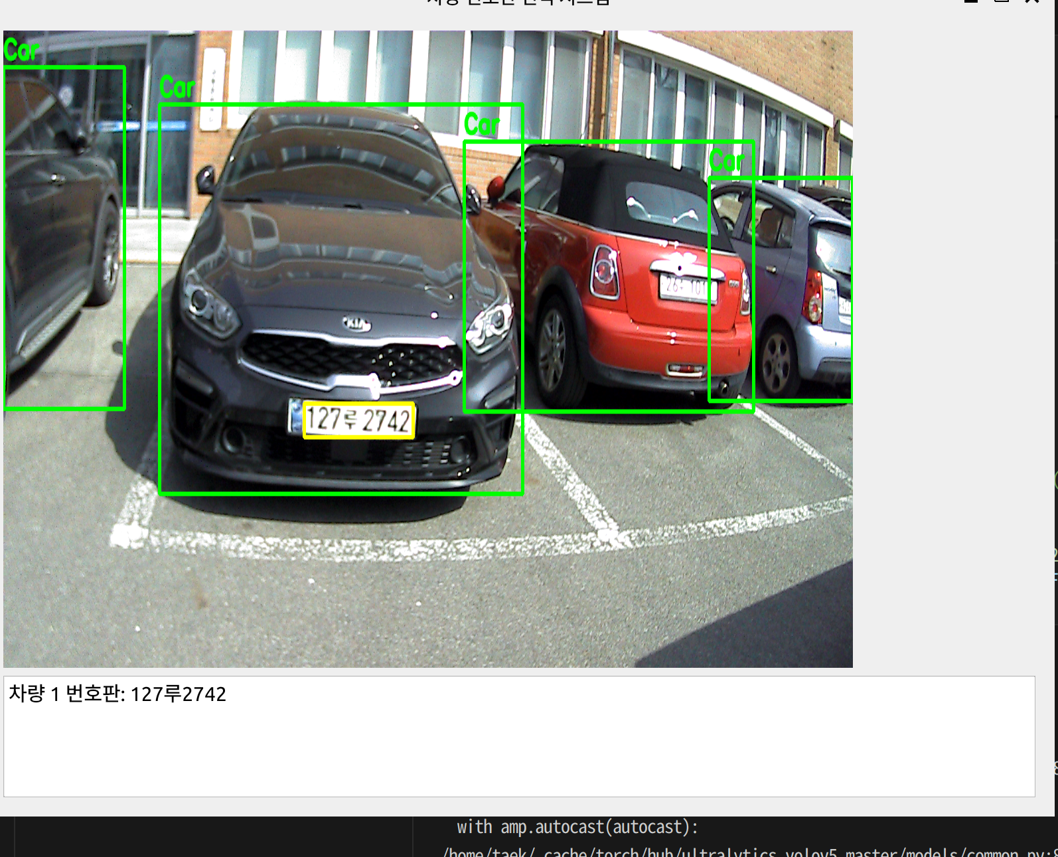
시연
웹캠으로 불러올때 번호판인식(동시작동)

Slide 8
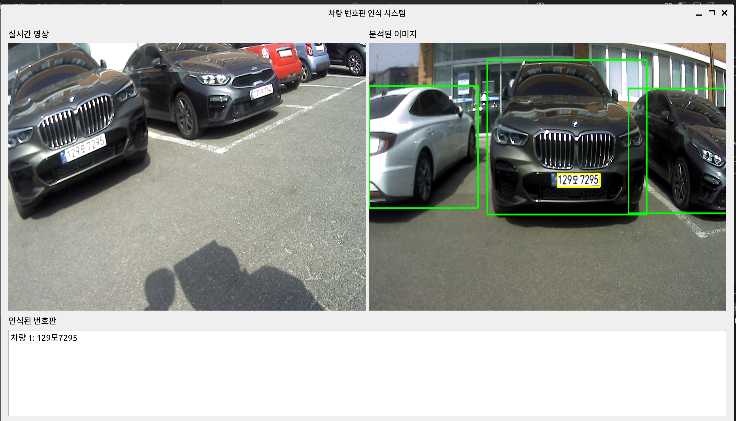
시연
웹캠으로 불러올때 번호판인식(동영상과 사진을 찍어 분석)

Slide 9
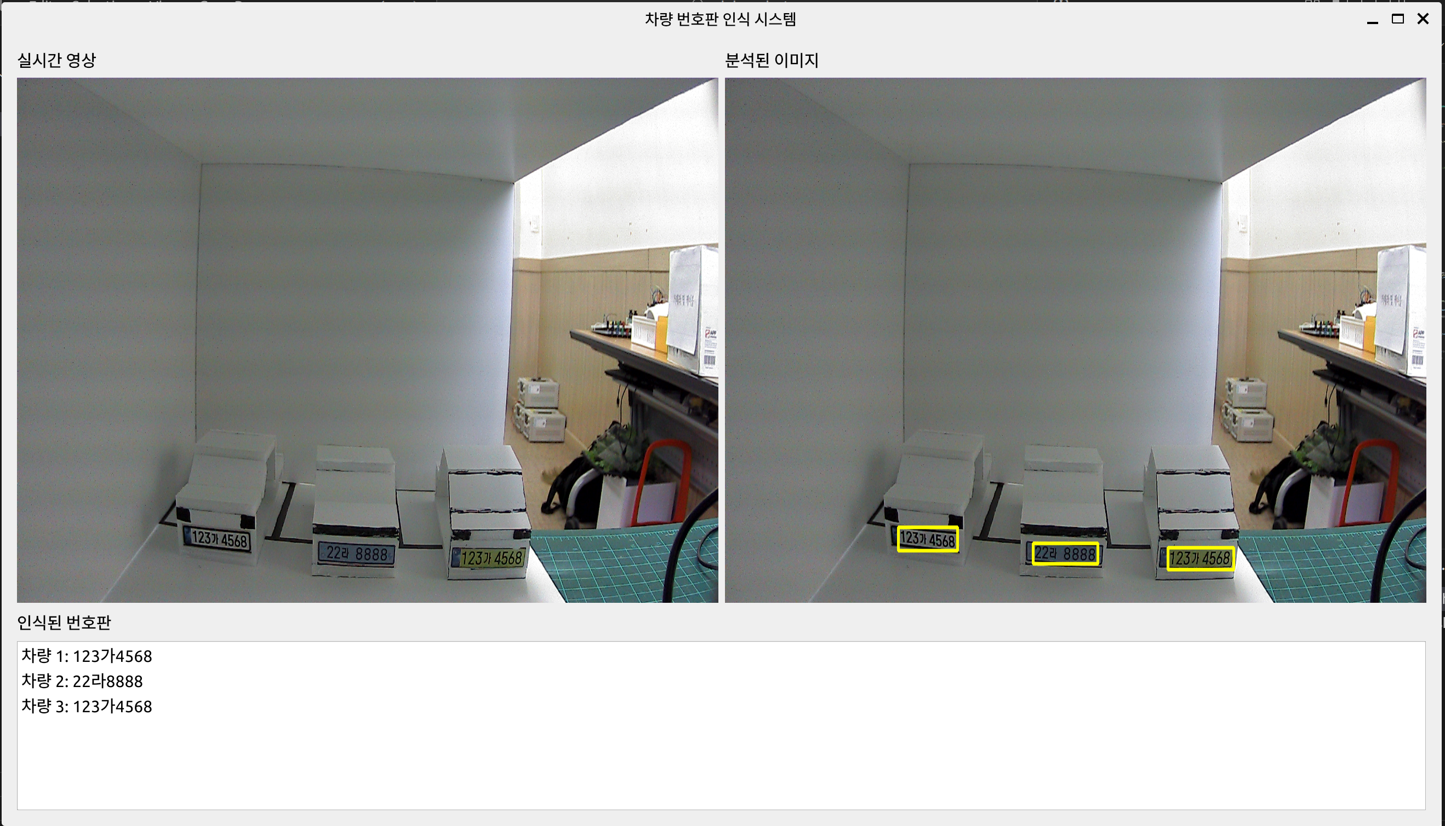
시연(모형)
웹캠으로 불러올때 번호판인식(동영상과 사진을 찍어 분석)

Slide 10
시연
웹캠으로 불러올때 번호판인식

Slide 11
시연
웹캠으로 불러올때 번호판인식

Slide 12
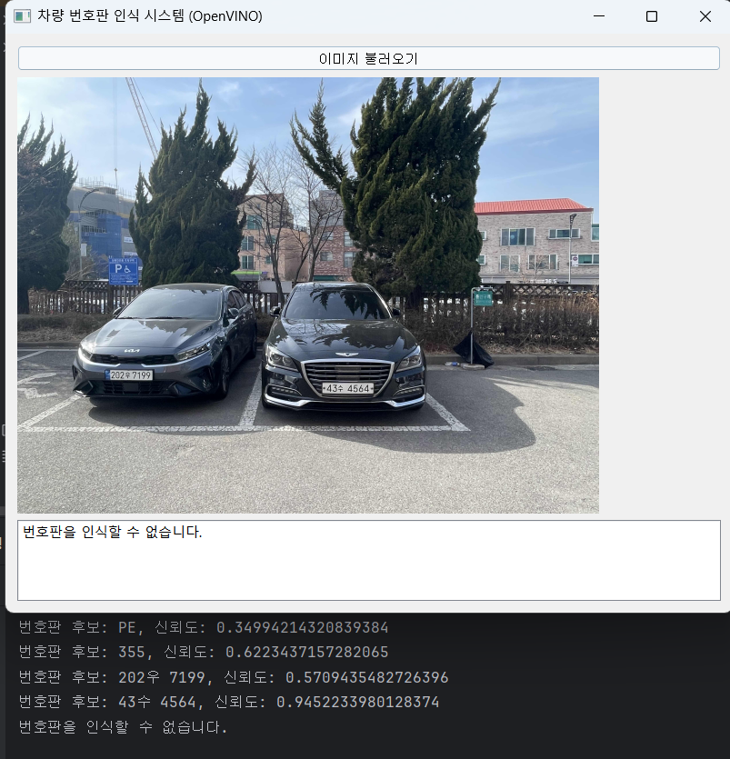
시연
OPENVINO 이미지로 불러올때 번호판인식

Slide 13
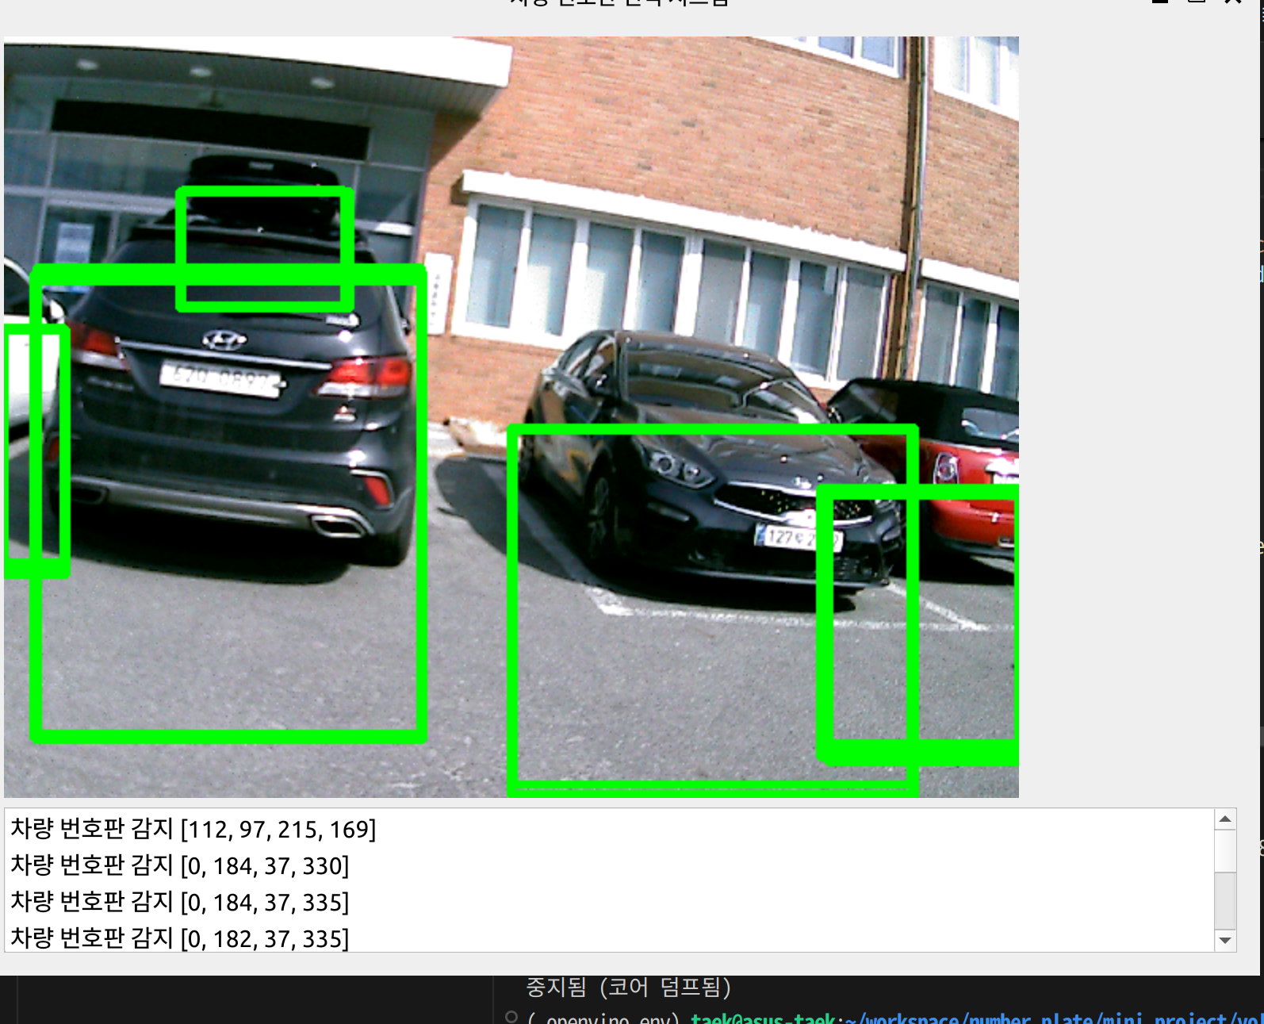
시연
OPENINO웹캠으로 불러올때 번호판인식

Slide 14
고찰
항목 | 교착점 | 해결방안
1 | openvino를 사용할려 했지만 차량만 인식하고 번호판은 인식하지 못하였다. | 시간내 해결하지 못하였고 번호판 인식 모델을 만들어 추후 수정할 계획이다.
2 | YOLOv5 모델과 EasyOCR 모델은 상대적으로 고 성능을 요구해서인지. 동시에 카메라 캡처와 이미지 처리 작업을 처리해 야 하므로 CPU 자원 부족으로 인한 성능 저하가 발생 | 동영상에서 이미지를 찍어서 번호판을 인식하게 하였다.

Slide 15
결론
미니프로젝트를 진행하면서 2일간의 시간이라 부족한점도 많지만 여기서 끝내지 않고 추후에 보완을 하여 원래 계획했던 openvino를 사용하여 성능을 최적화하고 원래 계획이였던 주차표시 기능까지 구현을 해보기로 하였다

